Slide 1


Chào mừng thầy cô và các em
đến với môn Tiếng Việt

Slide 2
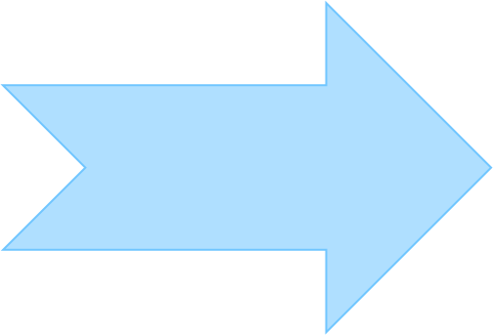



Bài
21
Nói và nghe
MAI AN TIÊM

Slide 3




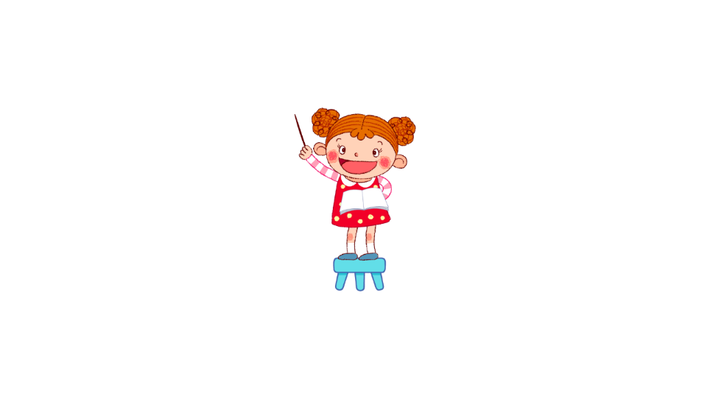


Yêu cầu cần đạt:
Nhận biết được các nhân vật và sự việc trong câu chuyện Mai An Tiêm qua tranh minh họa.
- Kể lại được từng đoạn của câu chuyện dựa vào tranh và
câu hỏi gợi ý dưới tranh.
- Hiểu được ý nghĩa của câu chuyện.

Slide 4
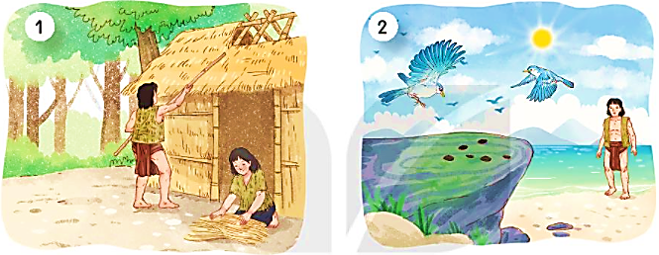
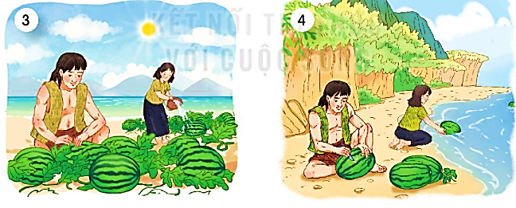
MAI AN TIÊM
1. Quan sát tranh, nói tên nhân vật và sự việc trong từng tranh.
NHỮNG CÁCH CHÀO ĐỘC ĐÁO

Slide 5
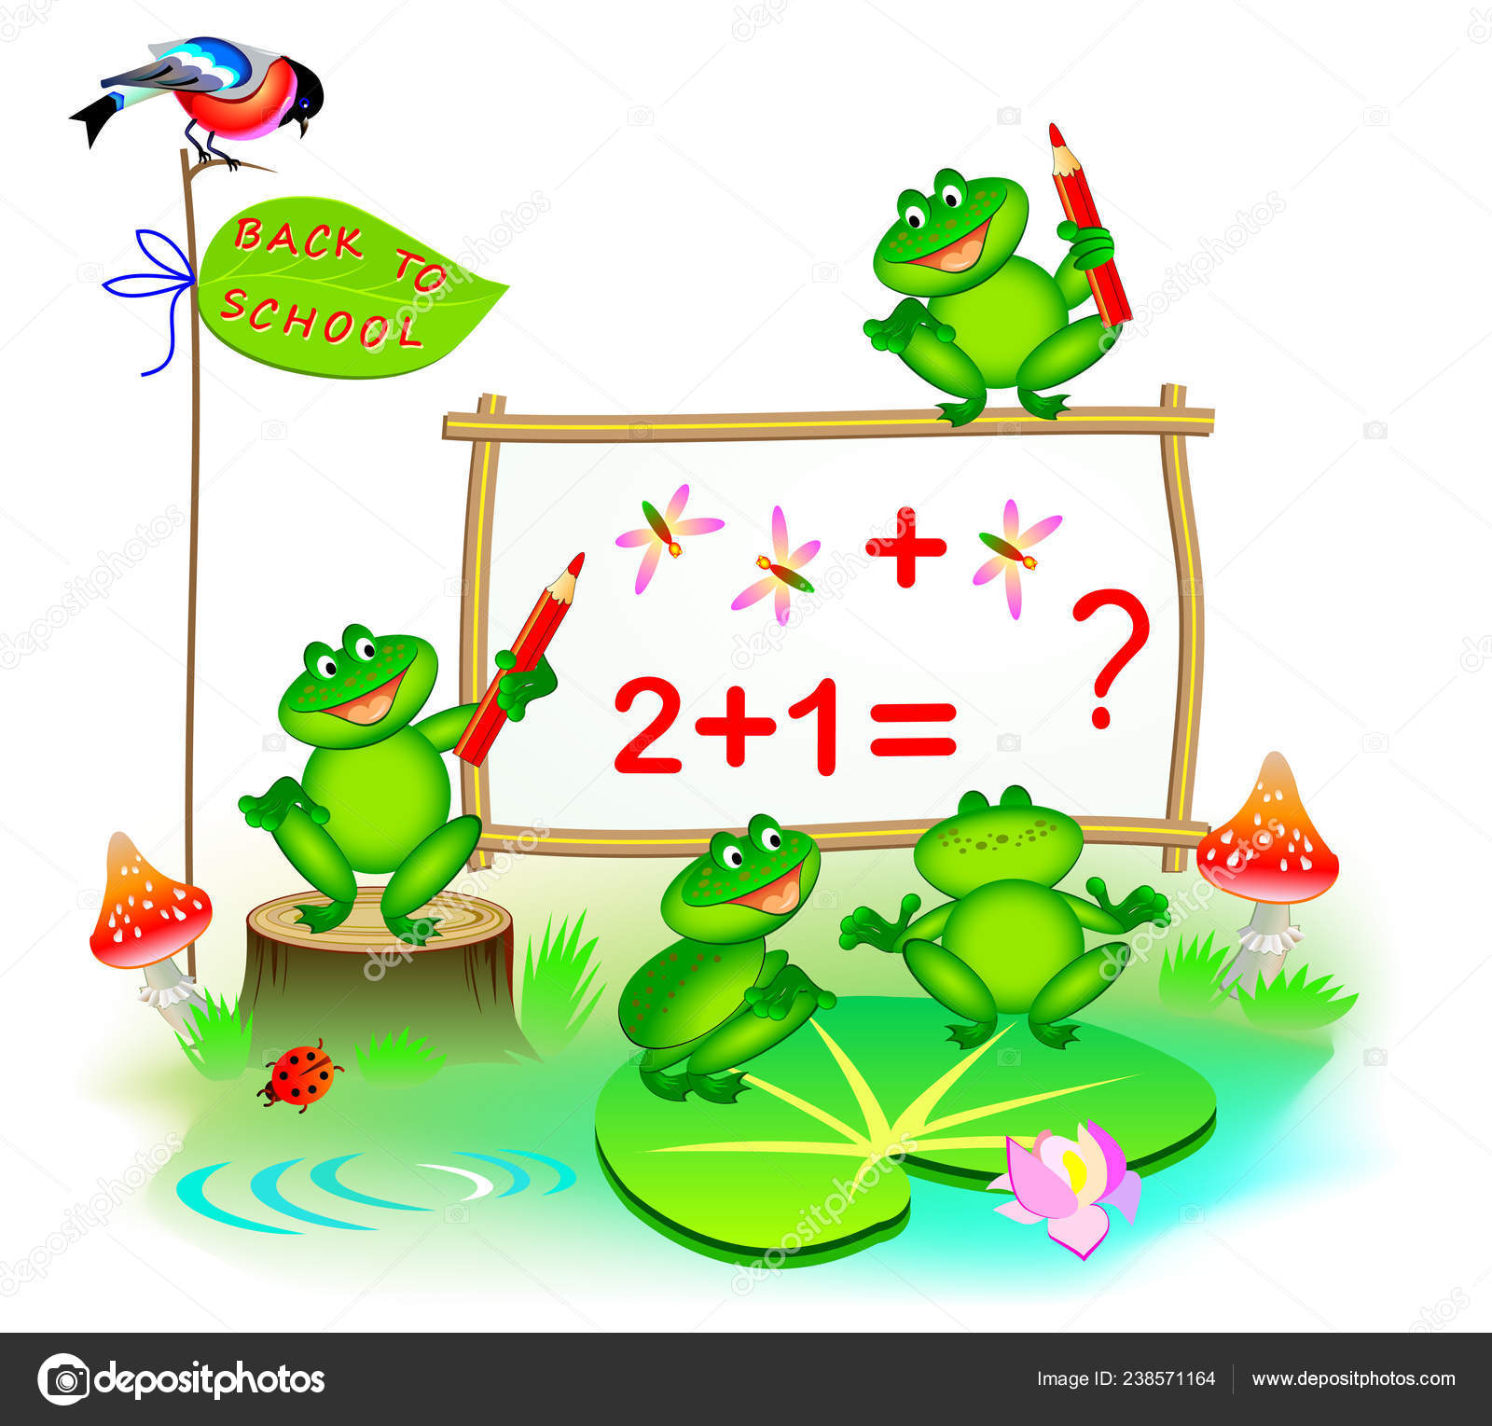








Trò chơi

Slide 6















CHÚC MỪNG
Xin chào các bạn nhỏ!
Mình là Ếch Xanh, hôm nay mình đi học. Muốn sang bờ sông bên kia học bài với các bạn, mình phải nhảy qua các bèo sen. Mỗi bèo sen là một câu hỏi, các bạn có thể giúp mình trả lời các câu hỏi để mình đi học đúng giờ được không ạ. Hãy giúp mình với nhé!

Slide 7




Quan sát tranh và nói sự việc từng tranh
Vợ chồng Mai An Tiêm dựng nhà bằng tre nứa, lấy cỏ phơi khô tết thành quần áo.
Trở về

Slide 8
Quan sát tranh và nói sự việc từng tranh
Mai An Tiêm thấy một đàn chim bay qua thả xuống loại hạt đen nhánh.
Trở về
Notes:
Bài giảng được thiết kế bởi: Hương Thảo - 0965-407-598

Slide 9
Quan sát tranh và nói sự việc từng tranh
Mai An Tiêm gieo hạt xuống cát. Rồi hạt nảy mầm, mọc ra một loại cây dây bò lan rộng.
Trở về

Slide 10
Quan sát tranh và nói sự việc từng tranh
Vợ chồng Mai An Tiêm khắc tên lên quả dưa và thả xuống biển.
Trở về

Slide 11
2. Kể lại từng đoạn của câu chuyện theo tranh.
NHỮNG CÁCH CHÀO ĐỘC ĐÁO
MAI AN TIÊM
Notes:
Design by: Hương Thảo – tranthao121004@gmail.com

Slide 12

Tiêu chí đánh giá:
Kể đúng nội dung
câu chuyện.
Kể tự tin, biết kết hợp cử chỉ, điệu bộ.
Thể hiện được giọng kể phù hợp, phân biệt được giọng đọc của nhân vật.

Slide 13



Thời gian 5’
Cùng bạn kể trong nhóm
Notes:
13

Slide 14
VẬN DỤNG
Viết 2 – 3 câu về nhân vật Mai An Tiêm trong câu chuyện trên.

Slide 15




Củng cố - dặn dò
Kể cho người thân nghe về câu chuyện.
Xem trước bài sau:
Kể chuyện Bóp nát quả cam trang 103.

Slide 16
Yêu cầu cần đạt:
Nhận biết được các nhân vật và sự việc trong câu chuyện Mai An Tiêm qua tranh minh họa.
- Kể lại được từng đoạn của câu chuyện dựa vào tranh và
câu hỏi gợi ý dưới tranh.
- Hiểu được ý nghĩa của câu chuyện.

Slide 17

Tạm biệt và hẹn gặp lại
các con vào những tiết học sau!

